Slide 1
06. GUI 이벤트 처리 2
1

Slide 2
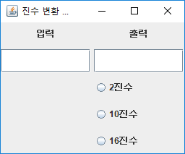
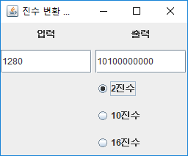
06. GUI 이벤트 처리 2
1. 진법 변환기 - swing
설명
입력된 10진수의 진법을 변환해주는 프로그램을
작성하세요.
예시 화면
조건
BaseConversionFrame Class
왼쪽 JTextField에 10진수 숫자 입력
오른쪽 RadioButton에 따라 오른쪽 JTextField에 결과 표시
Main Class
new BaseConversionFrame(‘진수 변환 프로그램’, 270, 220);

Slide 3
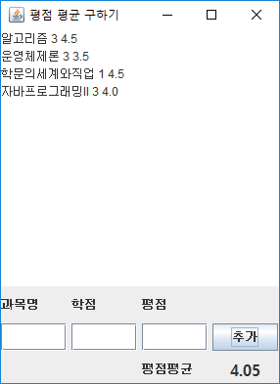
06. GUI 이벤트 처리 2
2. 평점평균 계산기 - swing
설명
입력된 10진수의 진법을 변환해주는 프로그램을
작성하세요.
예시 화면
조건
GPACalcFrame Class
아래 JTextField에 과목명, 학점, 평점 입력하고 ‘추가’ 버튼 누르면 JTextArea에 ‘과목명 학점 평점‘ 한 줄 추가, 총 평점평균 계산
Main Class
new GPACalcFrame("평점 평균 구하기", 300, 400);

Slide 4
06. GUI 이벤트 처리 2
3. 드래곤 볼 게임
설명
컴퓨터를 상대로 진행하는 드래곤 볼 게임 프로그램을 아래 조건을 따라 작성하세요.
조건
게임 설명
액션은 ‘기 모으기’, ‘막기’, ‘파’ (총 3개) ‘파’는 상대의 체력을 깎음 ‘파’는 ‘기’를 모은 후에만 쓸 수 있음 ‘막기’는 ‘파’를 막을 수 있음
체력은 플레이어당 3개, 0이 되면 패배
액션 조건 P1 vs P2 파 vs 기 -> player 2 체력 -1 파 vs 막기 -> 무효 파 vs 파 -> player 1,2 체력 -1
DragonBallFrame Class
UI 생성 및 초기화
사용자가 액션(RadioButton)을 선택하고 ‘GO!’ 버튼 클릭하면
컴퓨터의 액션을 임의로 생성 (0, 1, 2 중 랜덤 생성, 게임 규칙은 준수)
사용자와 컴퓨터의 액션을 비교하여 체력 및 기 변수 수정
JTextArea에 기록 (jta.append())
Main Class
new DragonBallFrame(“드래곤볼 게임", 300, 400);

Slide 5
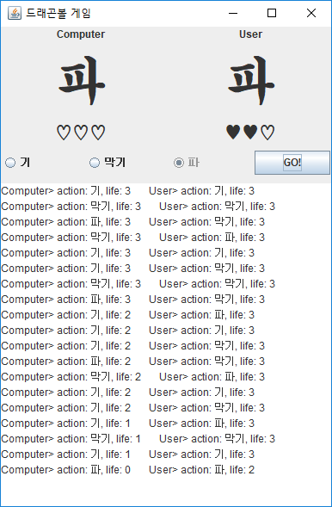
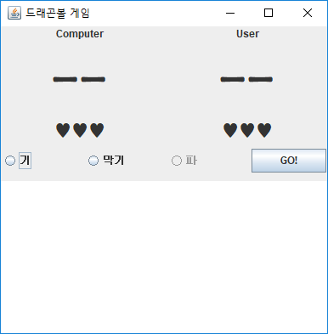
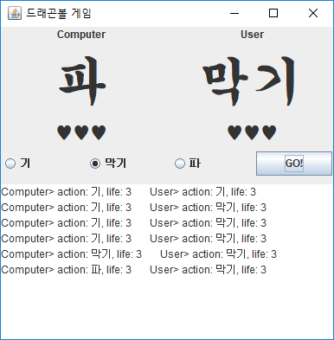
06. GUI 이벤트 처리 2
3. 드래곤 볼 게임
예시 화면

